Slide 1
Velkommen til workshop
Metadata i geodata-info.dk
7.4.2016

Slide 2
Lynrunde

Slide 3
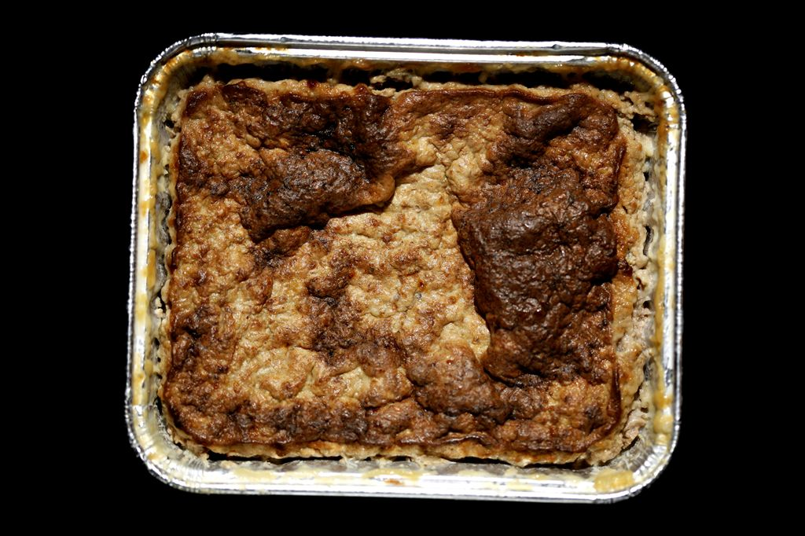
Hvorfor?
Ville du købe en leverpostej uden nogen form for mærke eller varedeklaration?

Slide 4
Mere hvorfor…..
Det skal være let at få overblik over, hvilke data og tjenester, der findes (princip)
Del af dataansvar (INSPIRE)
En lovpligtig del af infrastrukturen (GI-loven)
EU Kommissionen skal have vores opgørelse (maj)
EU møde med DK i april vedr. manglende implementering af direktivet
Og, så er det bare en jævnt god ide at have styr på hvor, hvem og hvordan!

